Slide 1
RC4 알고리즘
201921285 컴퓨터정보공학부 정소희

Slide 2
TABLE OF CONTENTS
01
Stream ciphers
02
RC4 알고리즘
03
RC4알고리즘 구현
스트림 암호란?
간단한 RC4에 관한 설명
By Python 실행과정 정리

Slide 3
01
Stream ciphers
스트림 암호란?

Slide 4
Stream ciphers
암호화 키 = 복호화 키 : 대칭 키 암호
대칭키 암호 : 블록 단위로 암호화를 진행하는 블록 암호 & 비트 단위로 암호화하는 스트림 암호로 구분
스트림 암호는 블록 암호에 비해 상대적으로 사용 빈도가 낮음
무선환경이나 스트리밍 서비스 같은 환경에서 많이 사용
스트림 암호는 길이가 N인 키 K를 가짐 -> 이 키로 키 스트림을 생성
키 스트림은 평문 P와 XOR연산 -> 암호문 C 생성
스트림 암호 복호화 -> 암호화에 사용된 똑같은 키 스트림을 사용, 암호문과 XOR 연산 -> 평문
따라서 키스트림은 일회성 암호키로 사용

Slide 5
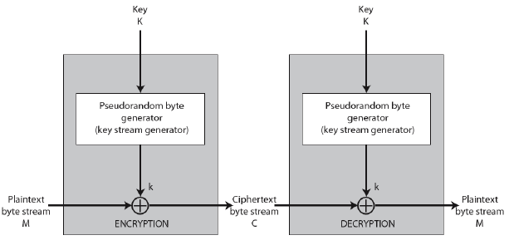
Stream ciphers
연속적인 bit/byte/word를 순차적으로 암호화
묶지 않고 별개의 데이터들에 순차적으로 암호화를 적용
유사 난수를 1bit단위로 generate , 암호화 하려는 data와 XOR 하면 암호문 획득

Slide 6
02
RC4 알고리즘
간단한 RC4에 관한 설명

Slide 7
RC4 알고리즘
소프트웨어로 구현하도록 설계
각 단계에서 키스트림 한 바이트를 생성
RC4 알고리즘은 기본적으로 256 바이트 값의 순열이 있는 검색표
RC4는 평문과 XOR할 pseudoramdom stream 생성 -> RC4 자체를 난수로 사용 가능
RC4는 상태(state)개념을 사용
256바이트로 구성된 상태의 한 바이트는 암호화 키로서 사용되기 위해서 랜덤하게 선택된다.

Slide 8
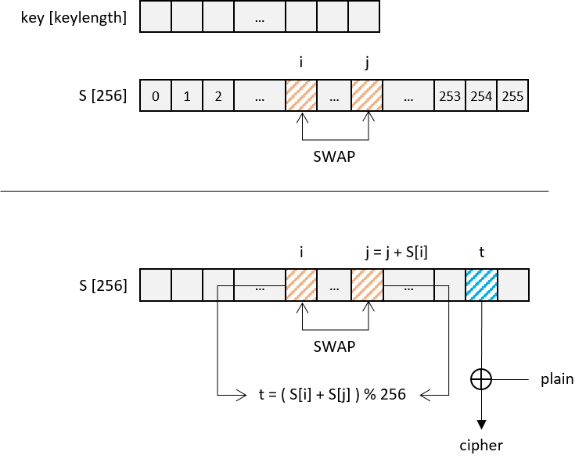
RC4 알고리즘
초기화 단계(KSA)
키를 사용하여 검색표를 초기화
256바이트의 state vector를 0,1,2 … 255 (배열 S)로 초기화 한다.
키 배열(K[0],K[1]… K[255])도 생성 -> 키가 복사
키의 길이 = 256바이트면 그대로 복사, 짧으면 키 배열이 꽉 차도록 반복적으로 복사
현재 상태 배열과 키 배열 256바이트 준비 완료 → 키 배열을 이용하여 상태배열을 swap 해줌

Slide 9
RC4 알고리즘
The pseudo-random generation algorithm(PRGA)
키 스트림을 구성하고 평문-> 암호화
암호화에 사용된 똑같은 키 스트림을 사용 -> 복호화
앞에서 키배열을 이용하여 상태배열을 swap → 완벽하게 뒤섞여진 상태배열 존재
1) 상태 배열은 독립변수 i, j 를 기반으로 swap
2) i번째와 j번째의 두 상태 원소의 값은 키를 생성하기 위한 상태배열의 인덱스 정하는데 사용

Slide 10
03
RC4알고리즘 구현
By Python 실행과정 정리

Slide 11
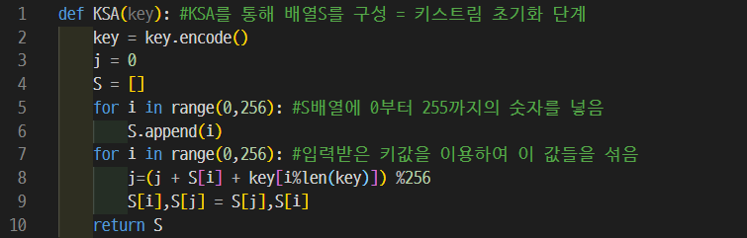
RC4 알고리즘 구현
알고리즘을 구현하기 위해서 256개의 가능한 바이트 중 하나를 고른다.

Slide 12
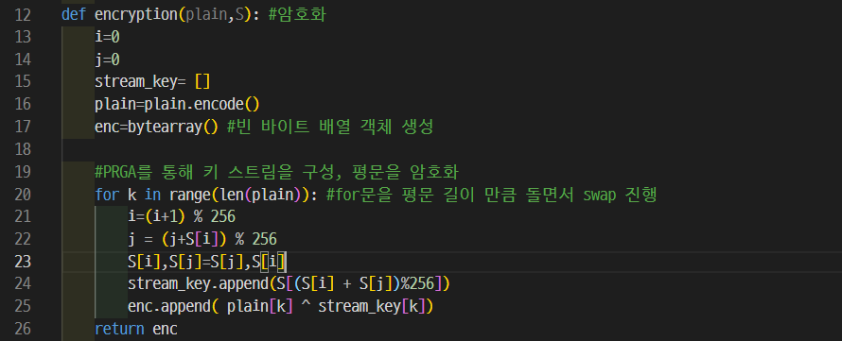
RC4 알고리즘 구현
2. 키 스트림을 사용하여 평문과 XOR 연산으로 암호화를 진행한다.

Slide 13
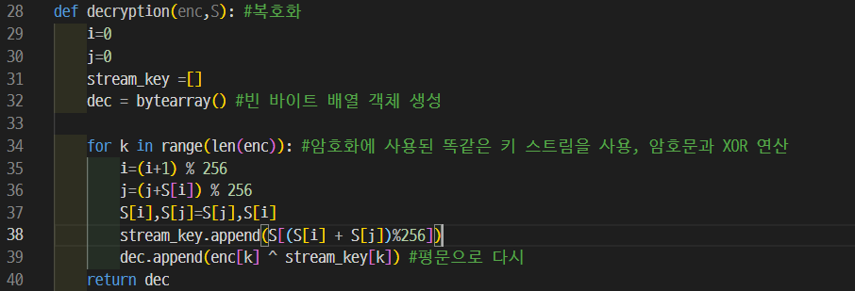
RC4 알고리즘 구현
3. 복호화 연산은 암호화에 사용된 똑같은 키 스트림을 사용하여 암호문과 XOR 연산을 진행해주면 된다.

Slide 14
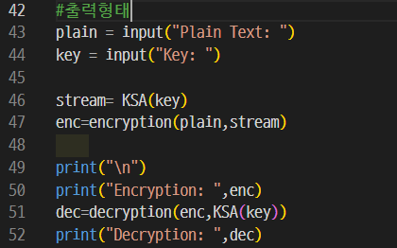
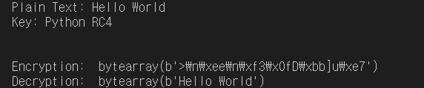
RC4 알고리즘 구현
4. plain text 값과 key값을 각각 순차적으로 입력을 받고, 계산 결과를 출력해주면 된다.

